Slide 1
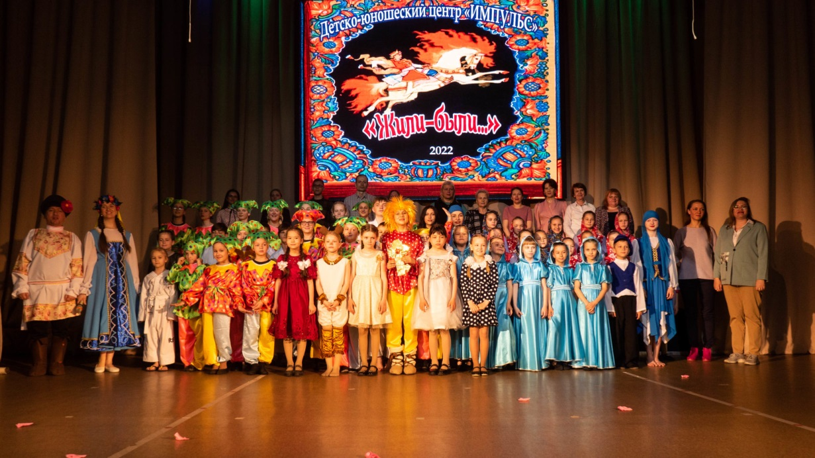
МАУ ДО ДЮЦ «Импульс»

Slide 34
СПАСИБО ЗА ВНИМАНИЕ!

